Slide 1

KOPPELPOORT
AMERSFOORT · HOLANDA

Slide 2
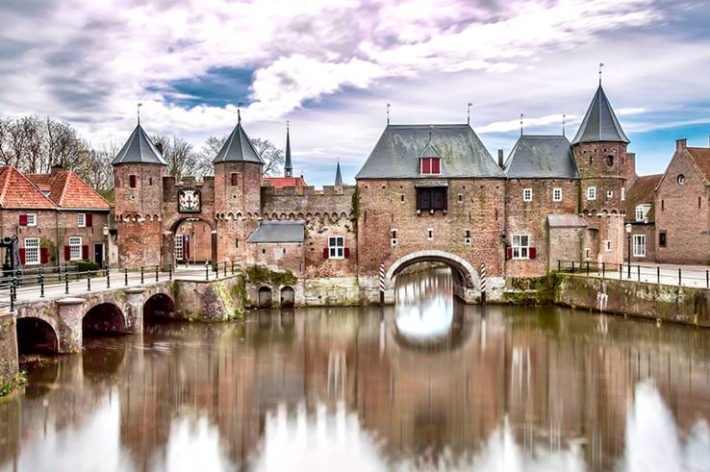
Notes:
2

Slide 3
El Koppelpoort es una puerta de la ciudad en Amersfoort. Es una combinación de una puerta de tierra y agua. El nombre probablemente se deriva de la palabra "coppel" del Oriente Medio Holandés, que significa "prado común". El área fuera del Koppelpoort era un área común. Entonces, el nombre no indica que la puerta tenga dos funciones. Está ubicada en el lado noroeste del centro de la ciudad, donde el sistema de canales, alimentado por Heiligenbergerbeek desde la puerta de agua sur Monnikendam, sale del centro de la ciudad y se fusiona con el Flierbeeksingel, el remanente oriental del cinturón de canales exterior que ha surgido de Barneveldse Beek (antes Flierbeek), la parte occidental ahora rellenada, en resumen, Beek en el área de Bekenstein, solía correr a lo largo de lo que ahora se llama Stadsring y se originó en Heiligenbergerbeek.
Después de pasar la antigua zona portuaria De Koppel, el más tarde excavado Valleikanaal se une- a su vez alimentado por el Barneveldse Beek, y la totalidad de las vías fluviales se fusiona con el río Eem. El nombre Koppelpoort se refiere al área fuera de la puerta que se llamaba y se llama De Koppel. El área sirvió como tierra de pasto comunal para, entre otras cosas, las granjas que habían llegado a estar dentro de las murallas después de la construcción de la segunda muralla de la ciudad. El Koppelpoort podría cerrarse mediante una cinta de correr doble que Todavía funciona. Sobre la puerta del agua hay un mezekouw, una extensión de madera desde la que se puede arrojar brea al rojo vivo.

Slide 4
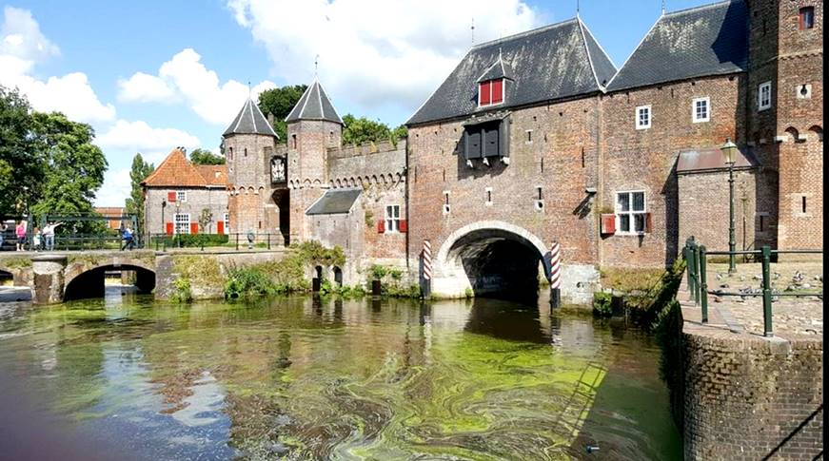
Notes:
4

Slide 5
Entre 1645 y 1778 hubo una puerta de entrada frente al Koppelpoort. Pudo haber sido diseñado por el arquitecto Jacob van Campen de Amersfoort. La puerta se construyó entre 1380 y 1425 como parte de la segunda muralla de la ciudad. Todo el muro se completó alrededor de 1450. La puerta fue atacada en 1427 durante el asedio de la ciudad. Este ataque fue rechazado. La puerta se abría y cerraba todos los días mediante giradores de ruedas. Eran recogfidos por la mañana y por la noche por varios guardias, mínimo 12 personas. Era un trabajo muy peligroso porque si no comenzaban a caminar al mismo tiempo, uno podía caer y el resto se arrastraría, a menudo con un desenlace fatal. Antes de que el mamparo pudiera bajar, primero tenía que subir, para quitar los pasadores de hierro que estaban en él. Solo entonces podría bajar. A medida que baja el tiro, caminar sobre el volante es cada vez más fácil y rápido, mucha gente tropezó y se rompió las extremidades.
El Koppelpoort está incluido en el paseo por la ciudad de Gilde Amersfoort . Los huéspedes pueden mover la toma ellos mismos en la cinta de correr. Obtuvo su apariencia actual durante la restauración de Pierre Cuypers en 1885 y 1886. Cuypers eliminó un piso entre las dos puertas y lo reemplazó con almenas. Un teatro de marionetas se ubicó en la puerta de 1969 a 1993. La última restauración se completó en 1996. Esto es muy comedido y ejecutado con respeto por los viejos materiales de construcción y la vegetación. El municipio de Amersfoort recibió el premio Europa Nostra por ello.

Slide 6
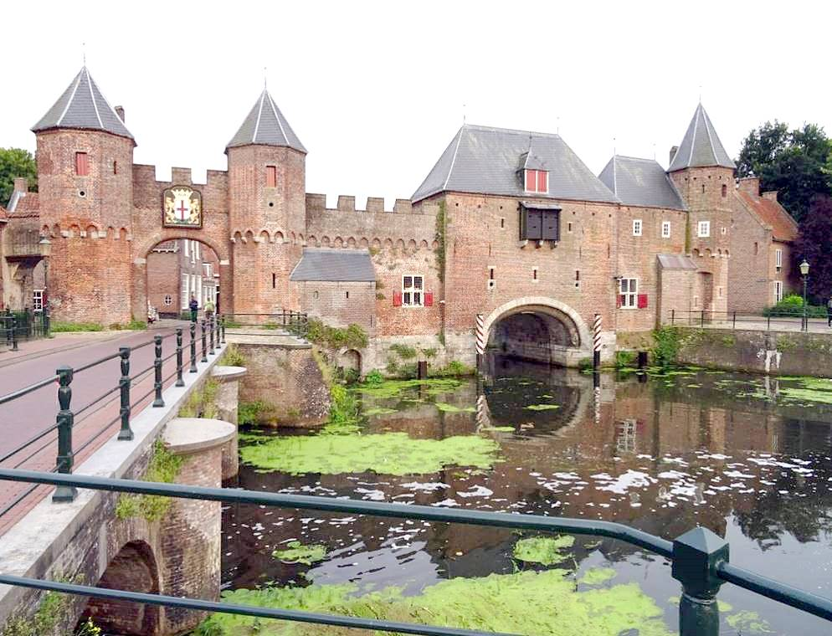

Slide 7
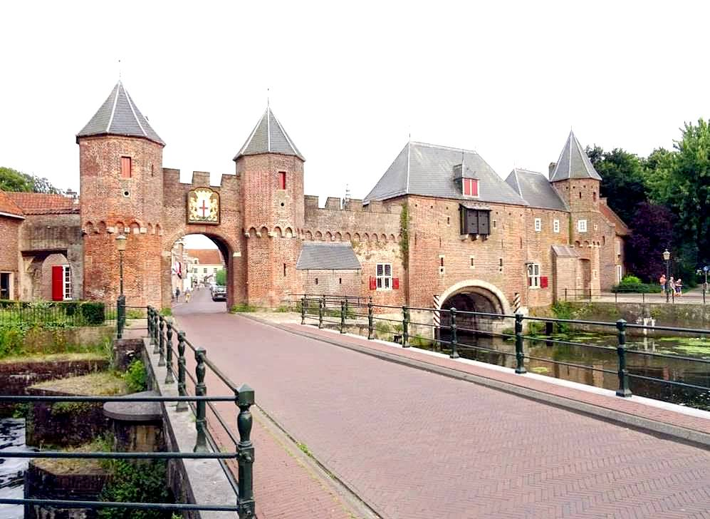

Slide 8
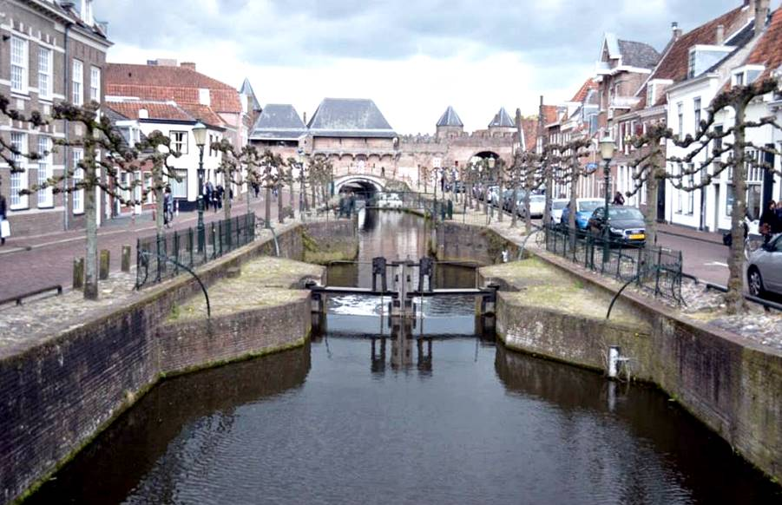

Slide 9
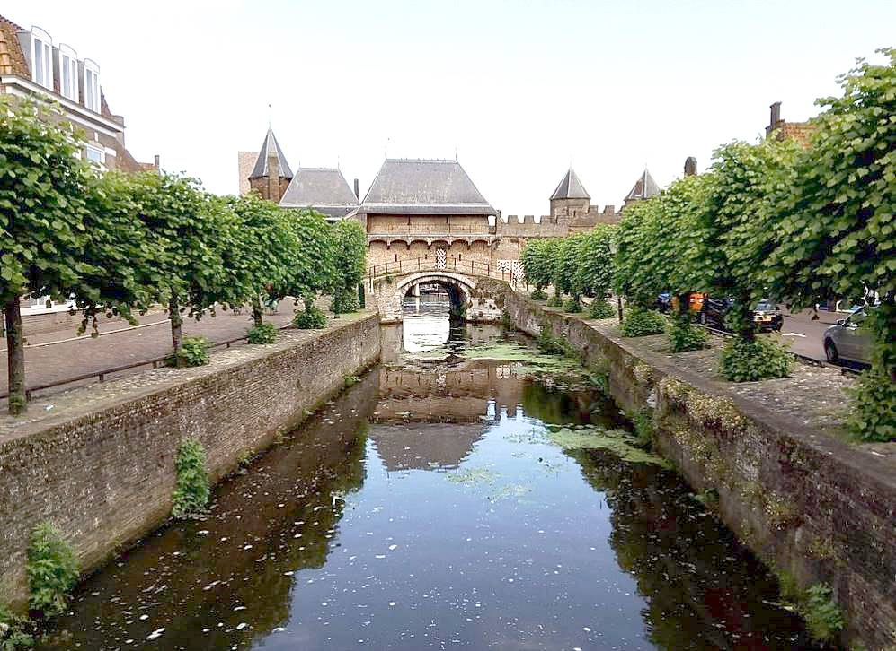

Slide 10
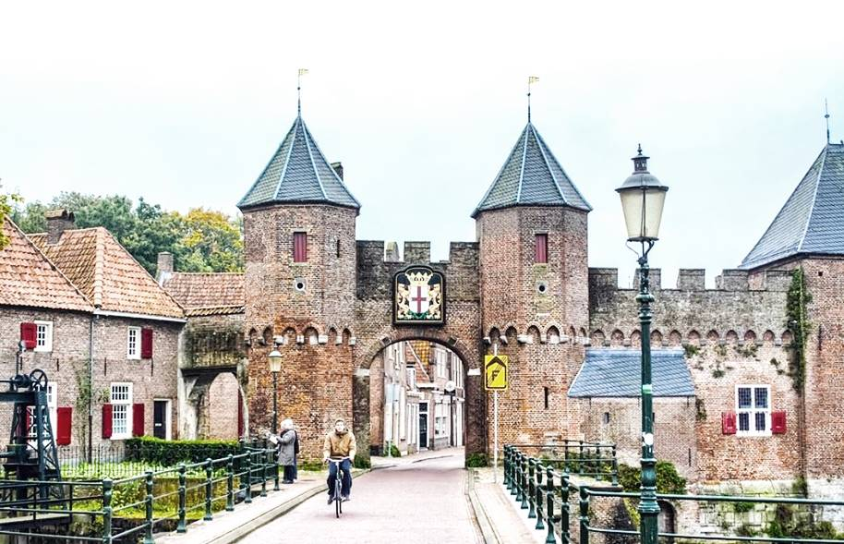

Slide 11
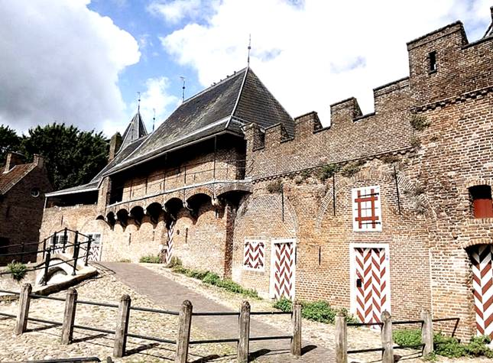

Slide 12
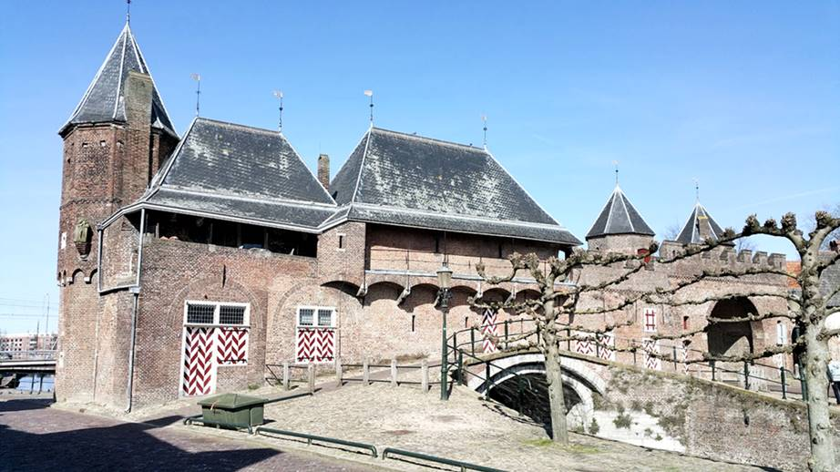

Slide 13
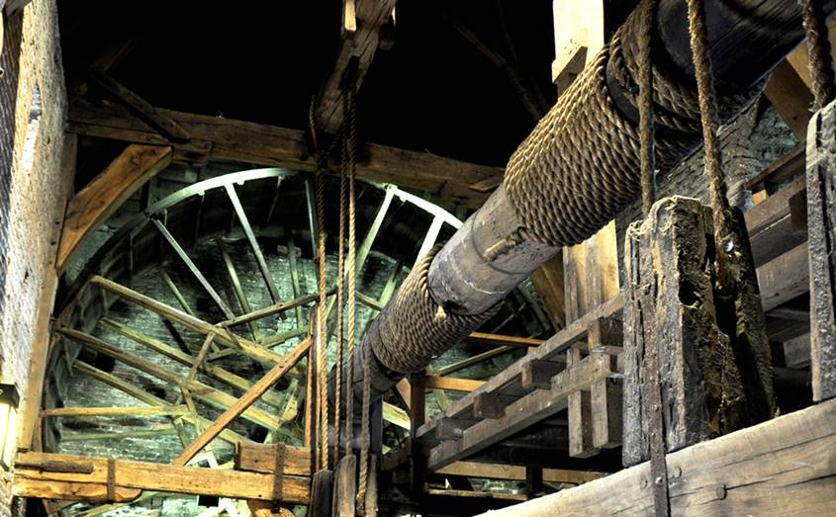
Cinta de correr con eje elevable en el interior del Koppelpoort

Slide 14
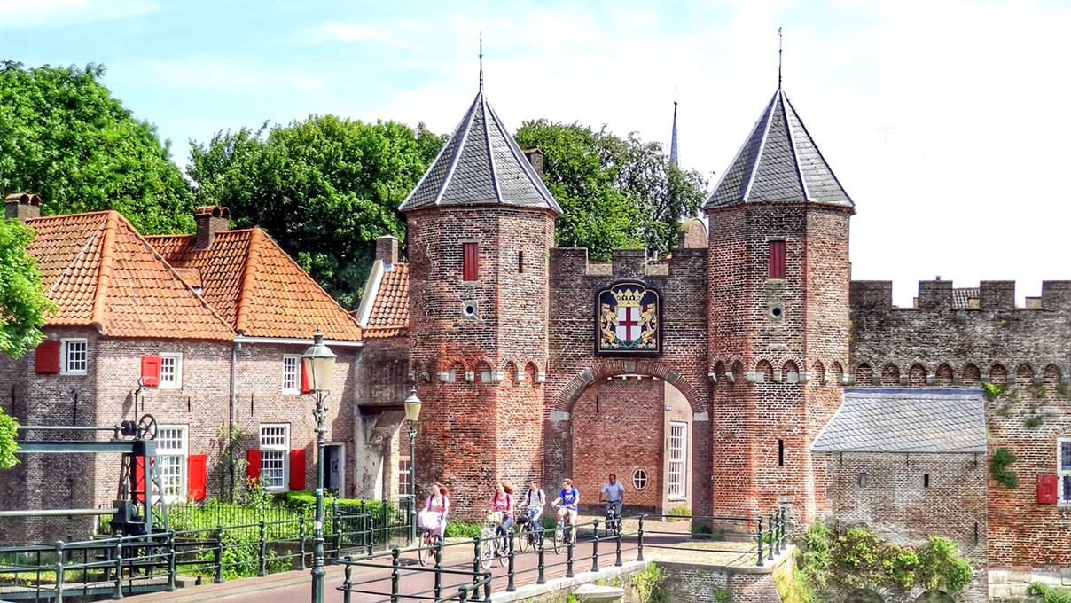

Slide 15
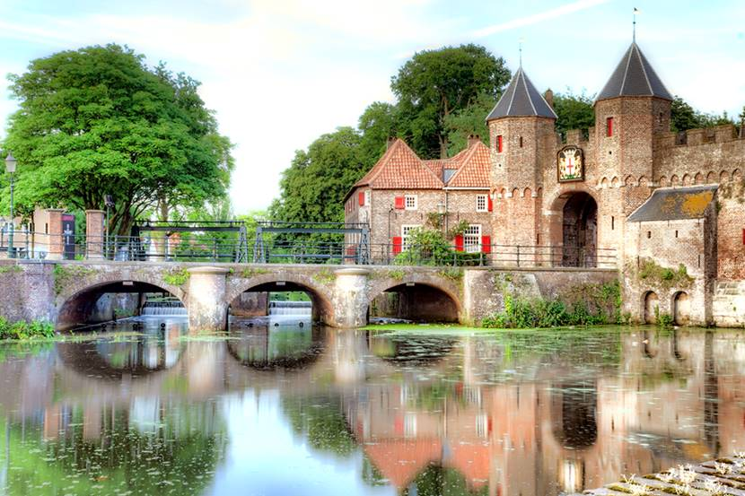

Slide 16
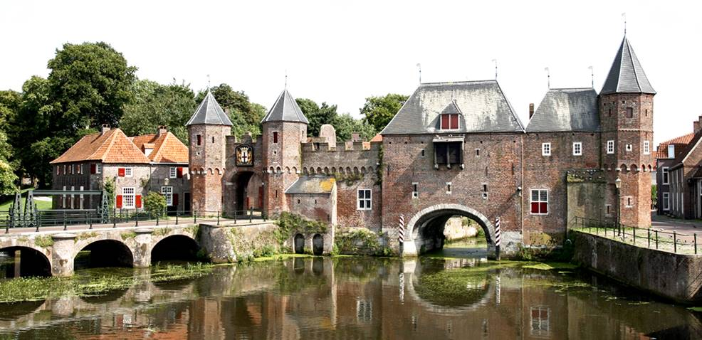

Slide 17
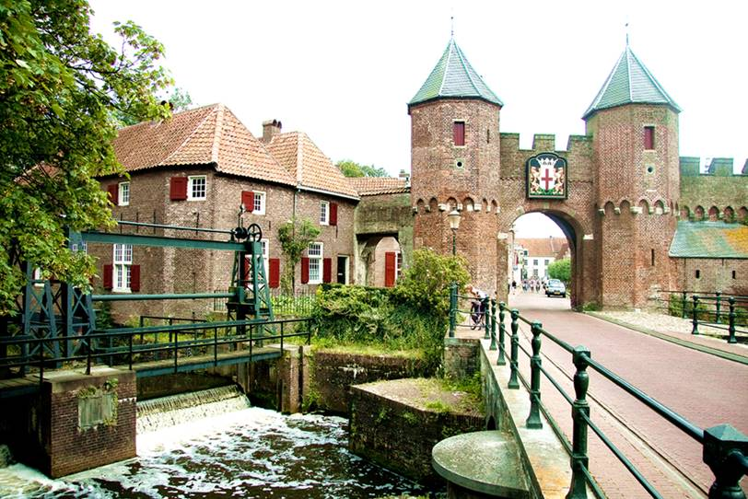

Slide 18
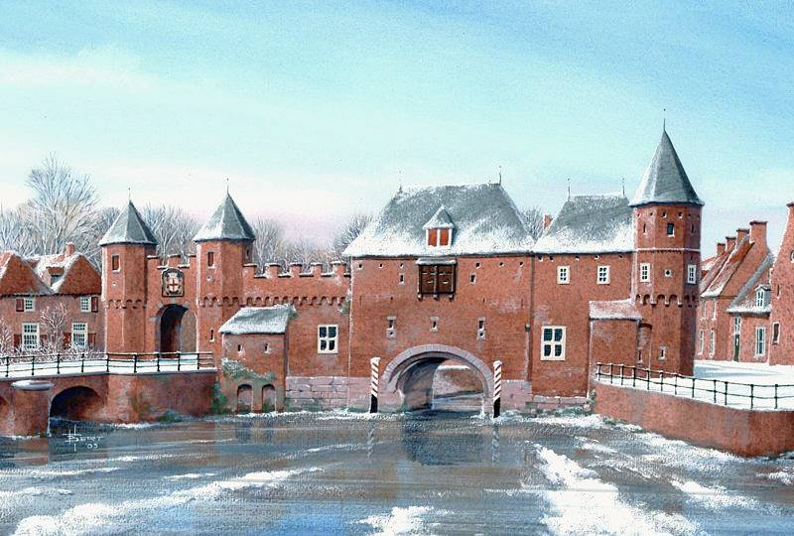

Slide 19
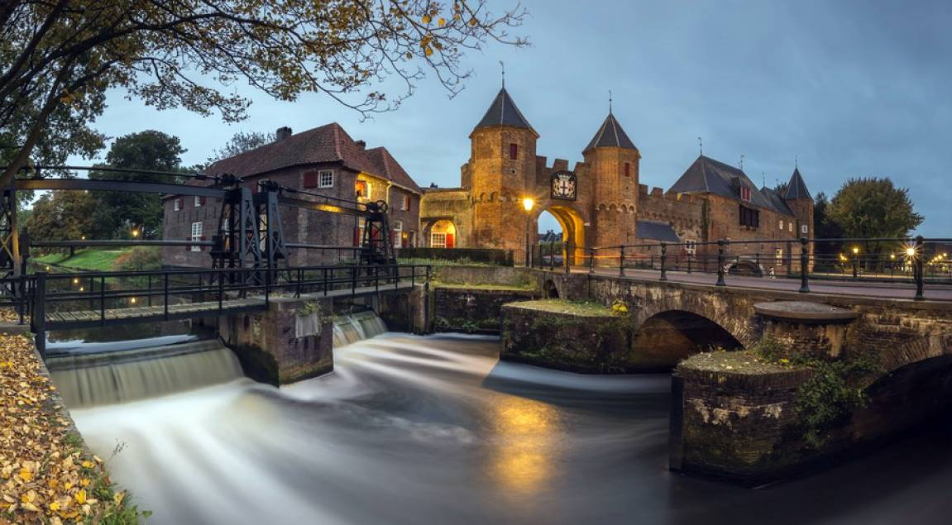

Slide 20
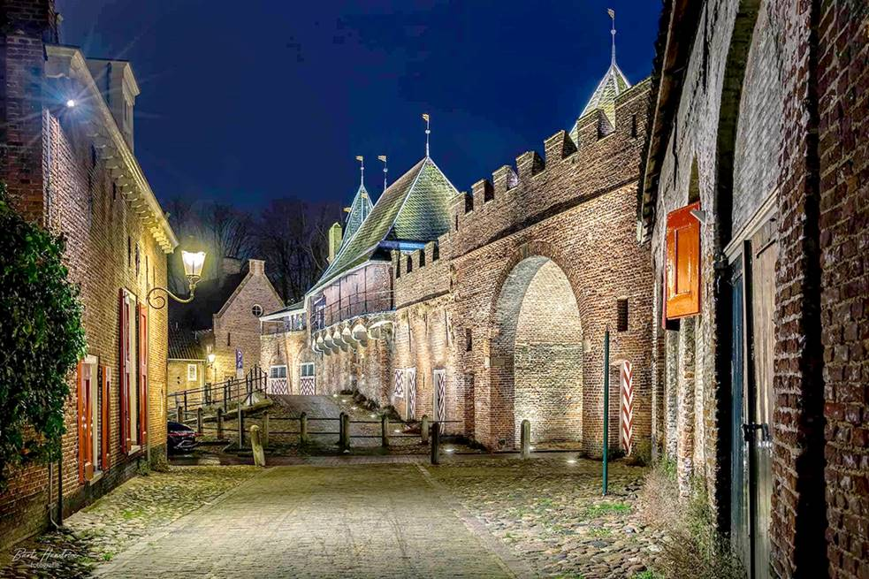

Slide 21
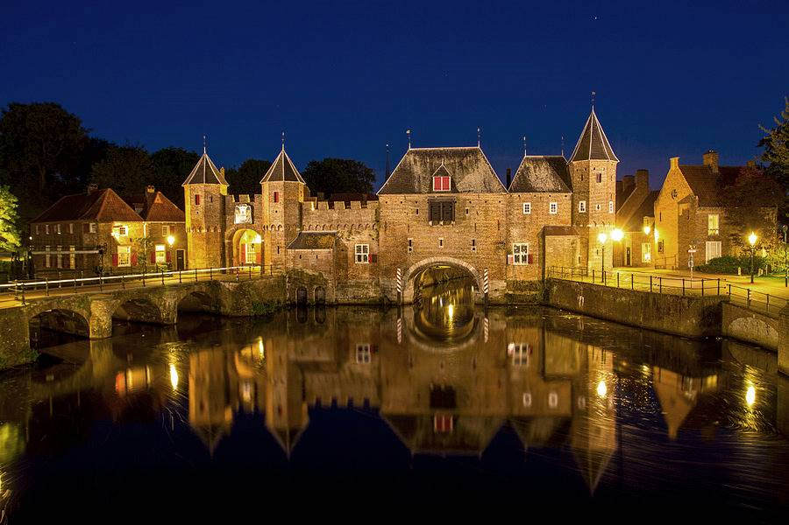

Slide 22
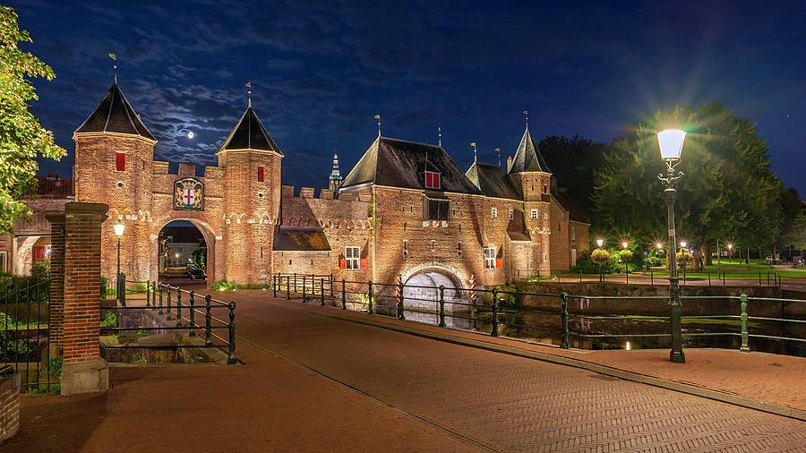

Slide 23
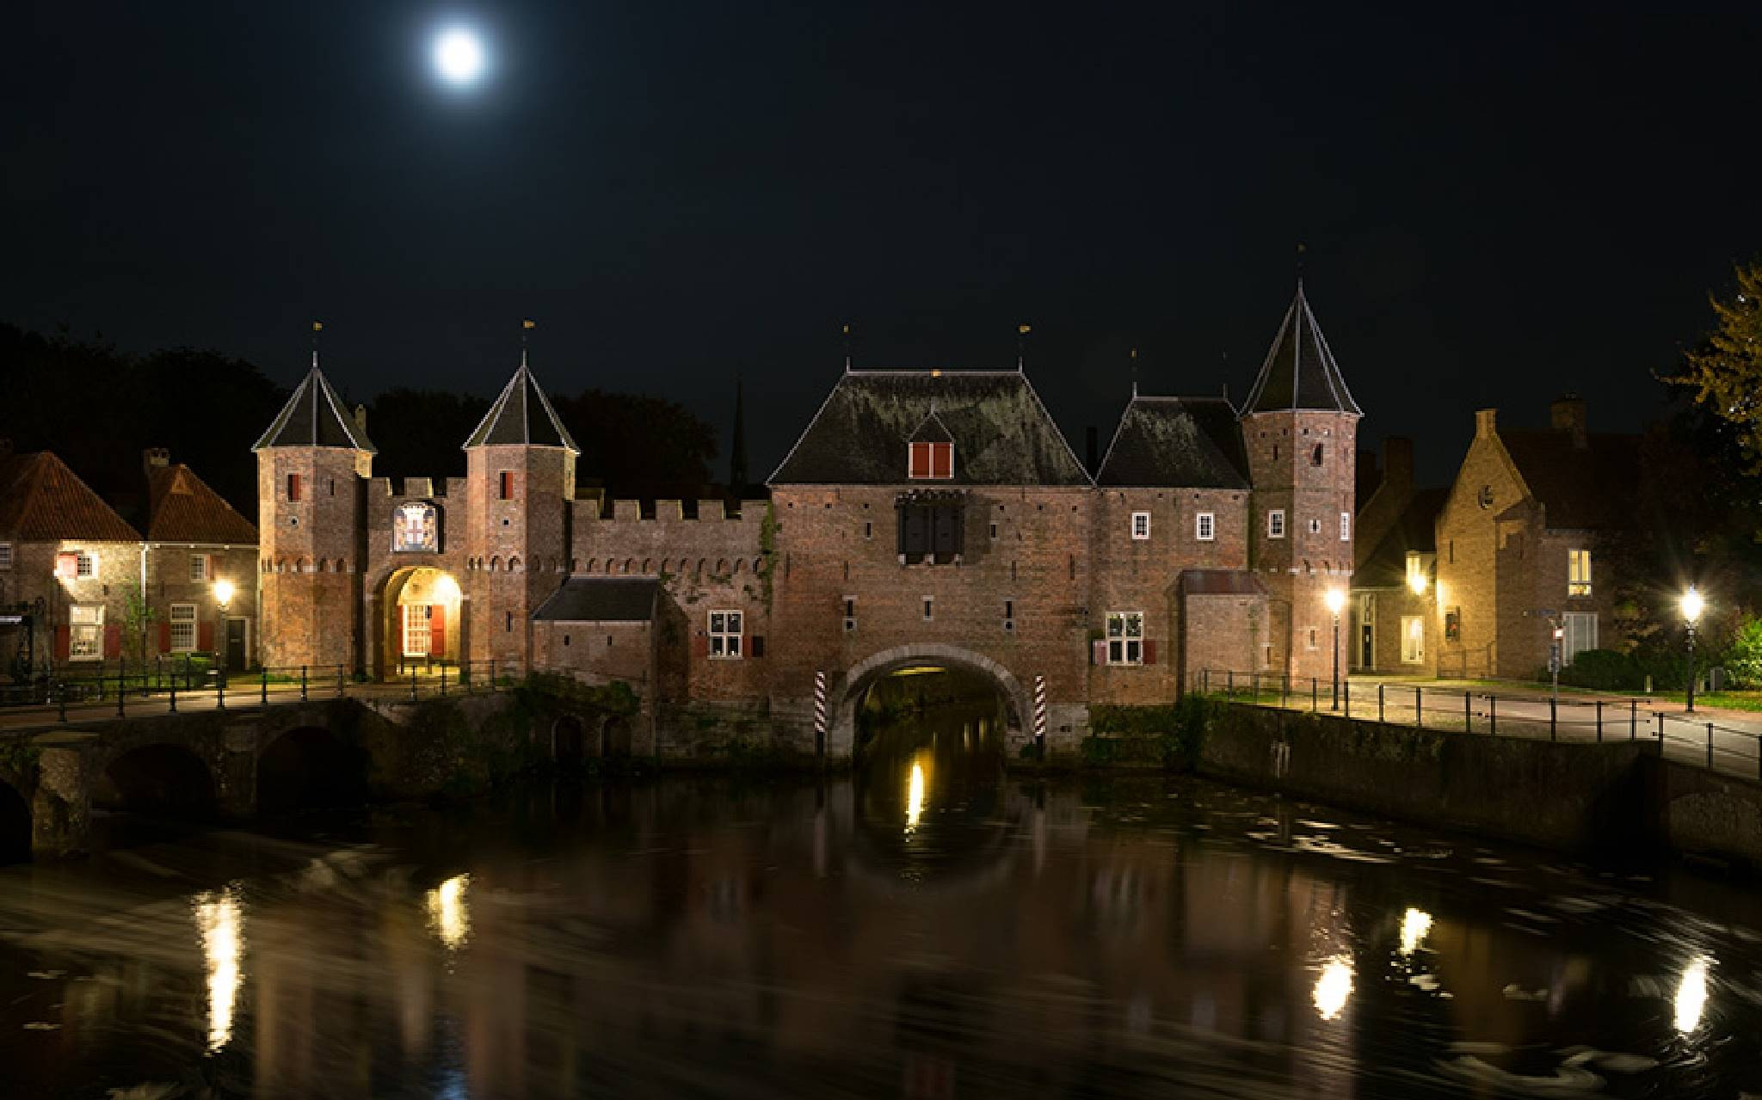

Slide 24

GRACIAS POR TU VISITA
Y QUE TENGAS UN BUEN DÍA
VICTOR NOVELLÓN

Slide 25







¿Te ha gustado?
Puedes ver más entrando
Aquí
Además puedes recibir powerpoints en tu correo electrónico suscribiéndote aquí:

